Slide 1
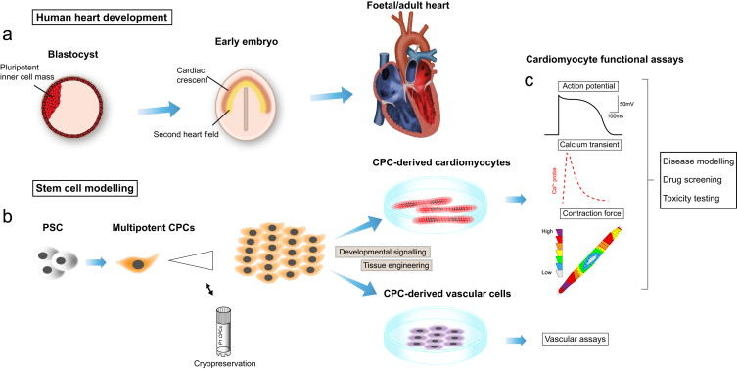
Příprava kardiomyocytů
a
studium kardiomyogeneze

Slide 2

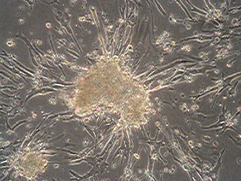
Co děláme:
Tvoříme kardiomyocyty in vitro z kmenových buněk
Selhání
srdce
Rakovina
Násilí
Nejčastější
příčina
úmrtí…

Slide 3
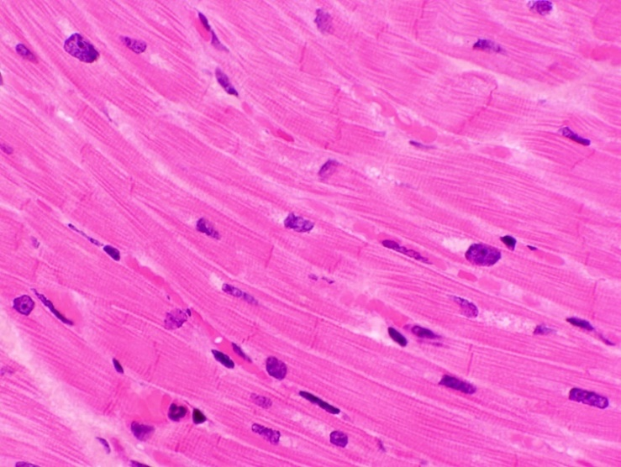
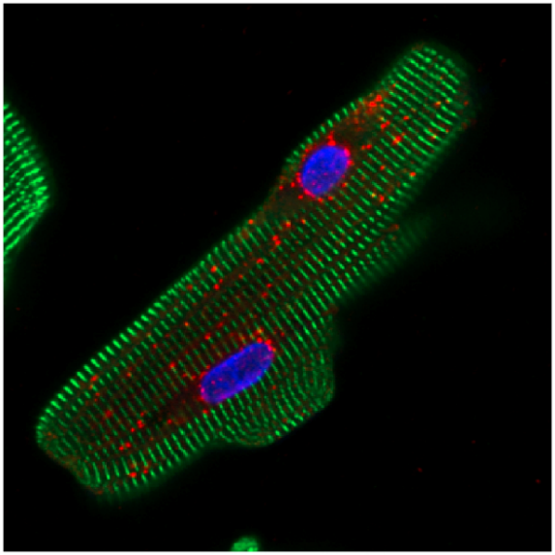
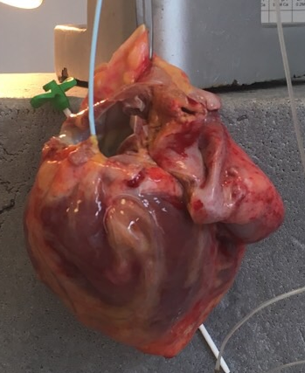
Proč:
KARDIOMYOCYTY
MYOKARD
SRDCE
Testování farmak
Pochopení mechanismů vývoje
Transplantace
Studium patofyziologie srdce/myokardu
Studium fyziologických zákonitostí
A další….

Slide 4
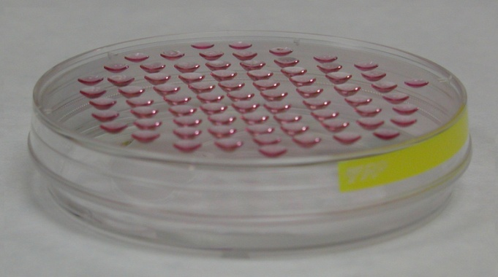
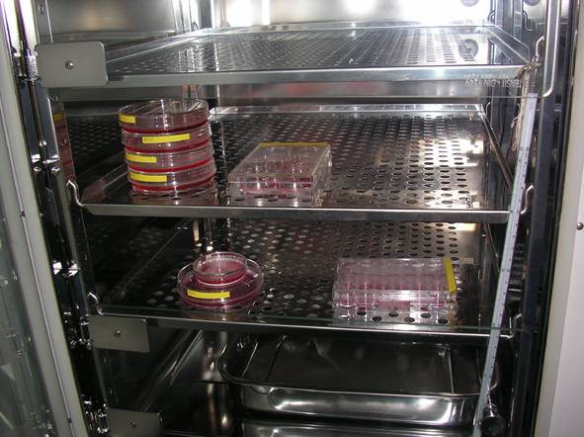
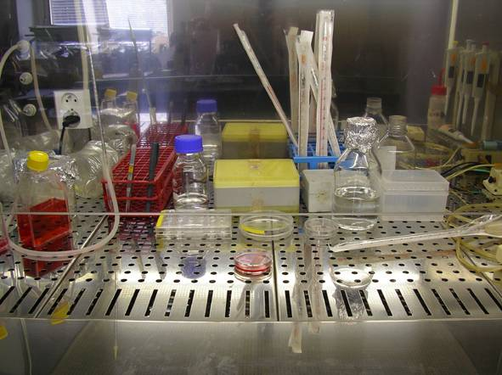
Jak to děláme:
-> Na miskách, in vitro, techniky tkáňových kultur a molekulární biologie

Slide 5
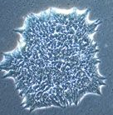
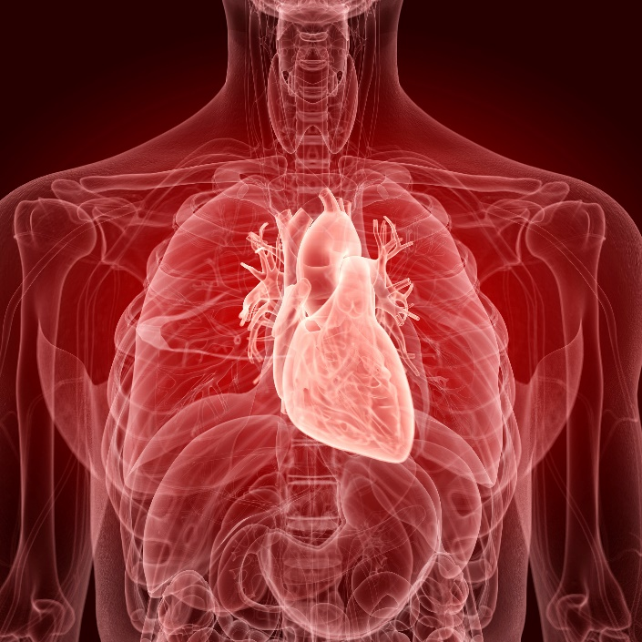
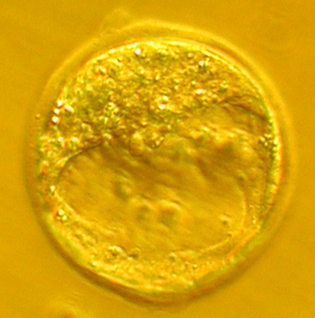
Jak to děláme:
Příprava kardiomyocytů
A) z pluripotentních kmenových buněk
Embryonální kmenové buňky
ESC
Izolace
Vnitřní buněčná masa
(embryoblast)
Diferenciace
Indukované pluripotentní kmenové buňky
iPSC
Izolace
Reprogramování
Yamanakovy factory
(Oct4, Klf4, Sox2, c-myc)

Slide 6
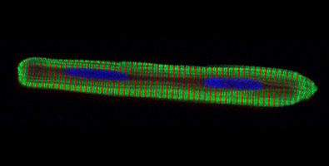
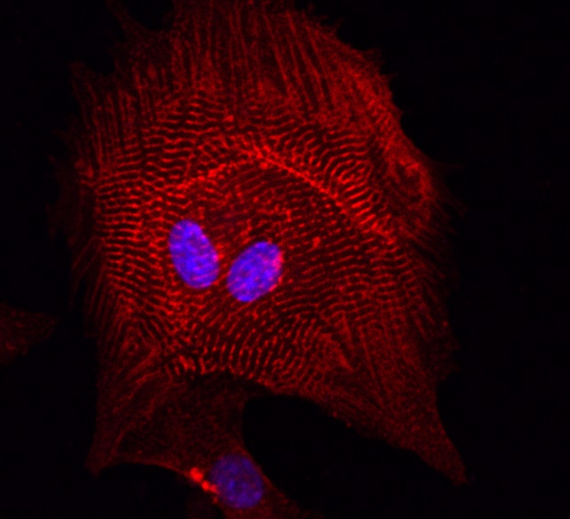
Jak to děláme:
Příklad základních protokolů přeměny
pluripotentních kmenových buněk
na kardiomyocyty
Zralý
kardiomyocyt
BMP4
Activin A
CHIR99021
XAV939
BAC
-4
0
3
6
8
14
20
30
days
RPMI
B27-INS
B27+INS
24h!
72h!
CHIR
99021
XAV939
GiWi
-4
0
1
1:1
old:new
medium
20
30
days
3
5
7
14
Pluripotentní
kmenové buňky
Nezralé
kardiomyocyty

Slide 7
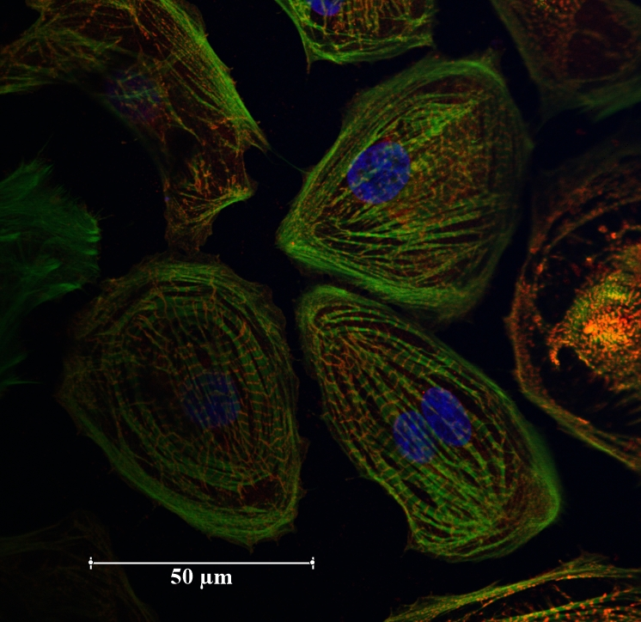
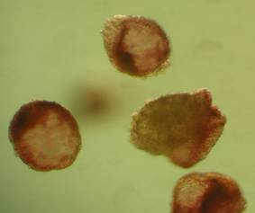
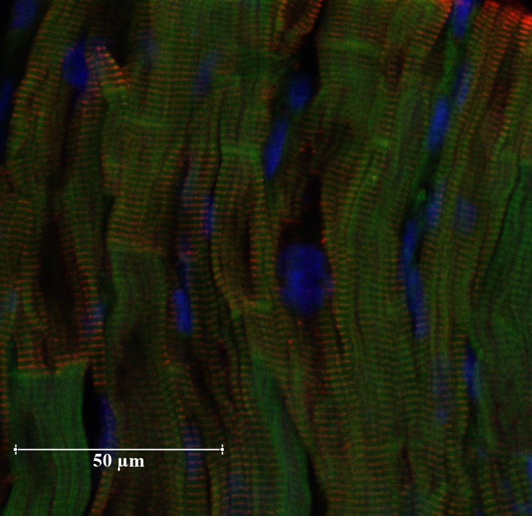
Jak to děláme:
Příklad základních protokolů přeměny
pluripotentních kmenových buněk
na kardiomyocyty
hiPSC 50 ds differentiation
d 12 - 14
Hypoxia
d 6 - 8
d 6 - 14
continuous
Human myocard
Day 0 5 6 8 12 14 20
EBs in non-adhesive
culture with serum
EBs in adhesive
culture without serum
qRT-PCR analysis
Cardiomyocyte quantification
Electrophysiology
Ca²⁺ eflux

Slide 8
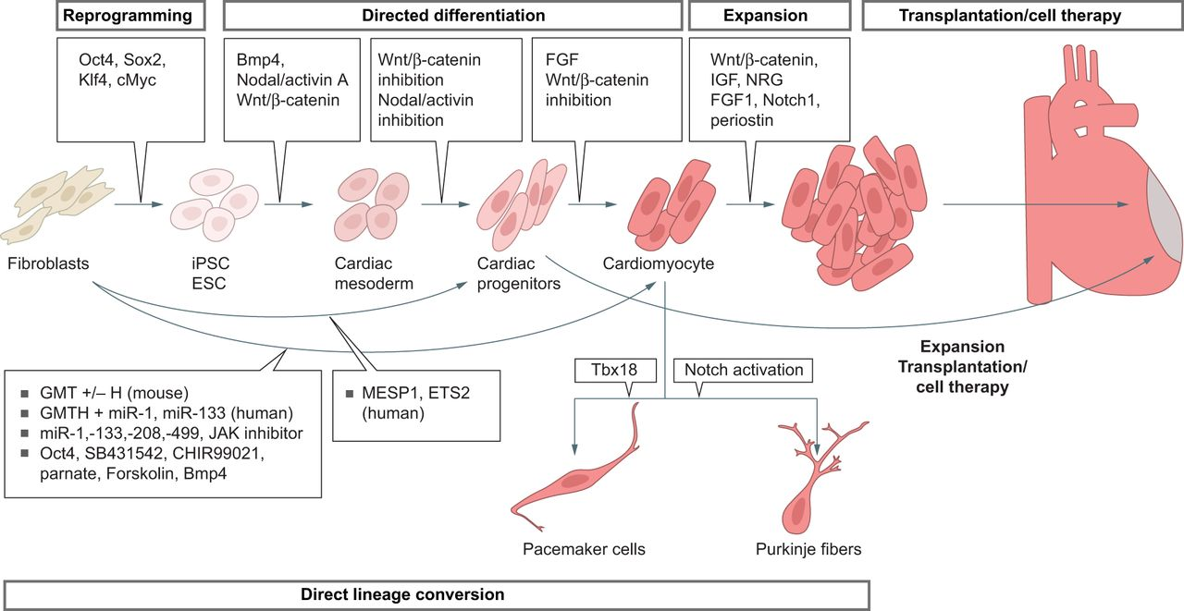
Protokoly kardiomyogeneze u pluripotentních buněk mimikují podmínky in vivo vývoje

Slide 9
Příprava kardiomyocytů
B) Z kmenových buněk myokardu (zatím hypotetické)

Slide 10
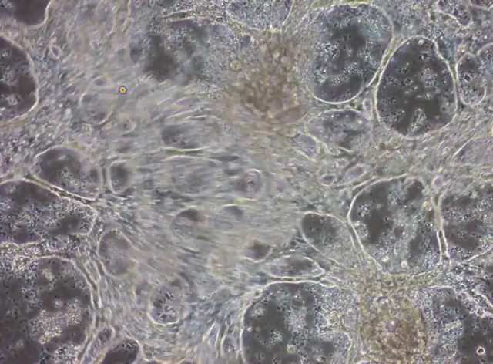
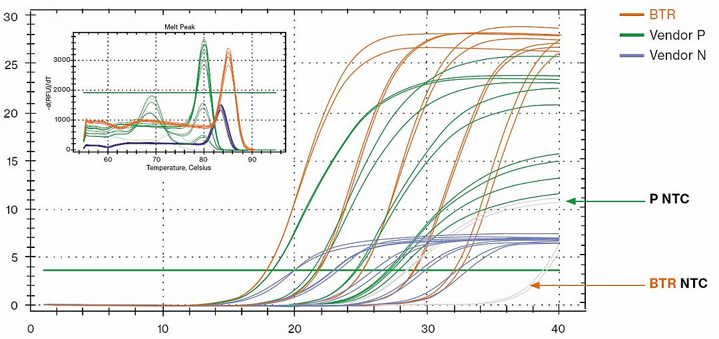
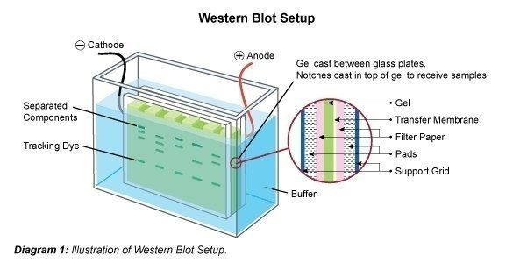

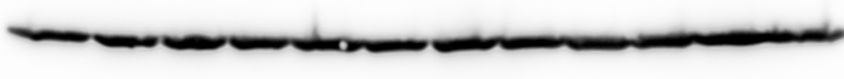
Metody – I. fenotyp
Immunocytochemistry
qRT-PCR
Western blot
D7
D8
D9
D10
D12
D14
- +
- +
- +
- +
- +
- +
TPA
MHC
Nkx2.5 (GFP)
β-Actin

Slide 11
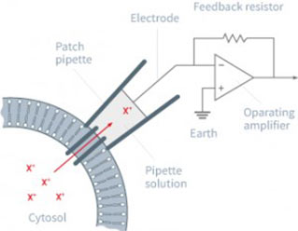
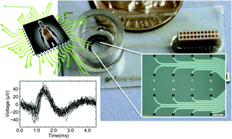
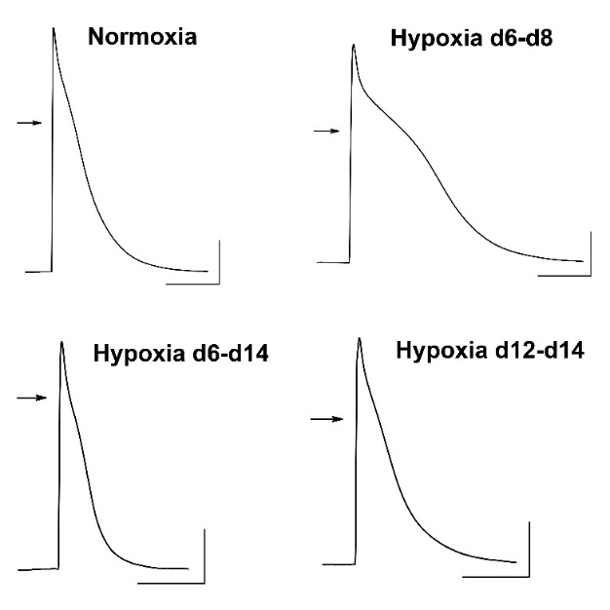
Metody – IIa. funkce
Patch clamp
- analýza dynamiky depolarizace membrány
Multielectrode array – MEA
- změny v povrchovém napětí

Slide 12
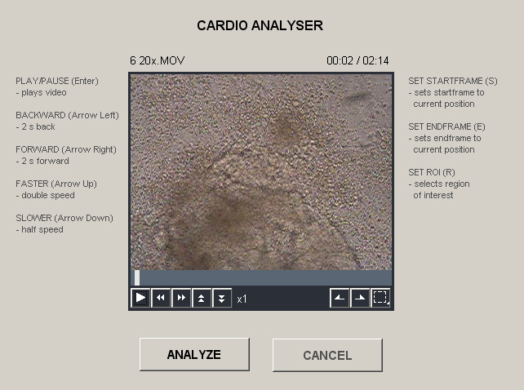
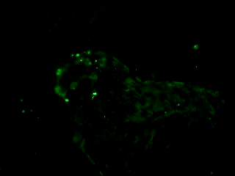
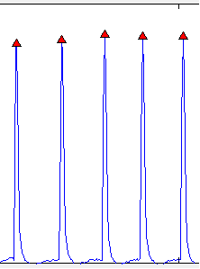
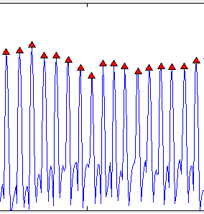
Metody – IIb. funkce
Video analýza
Ca²⁺ ion flux
10 s
Control
5μM Epinephrine

Slide 13
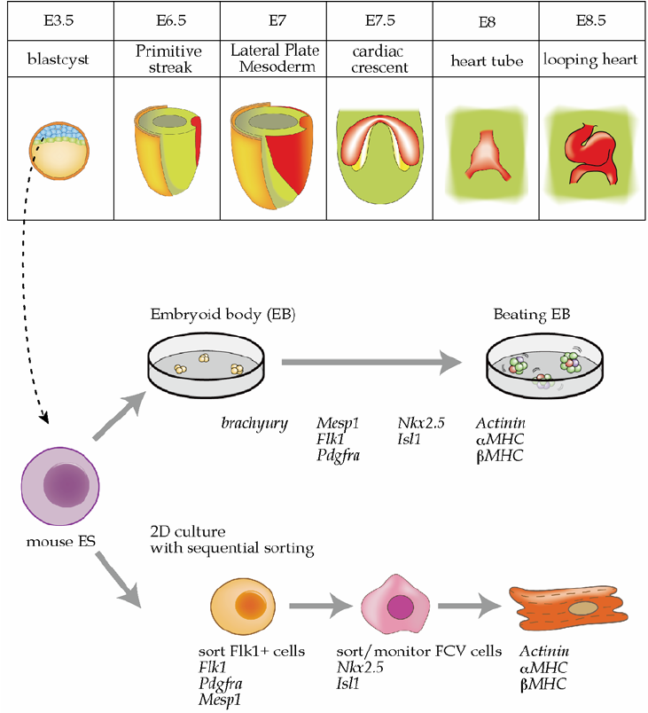
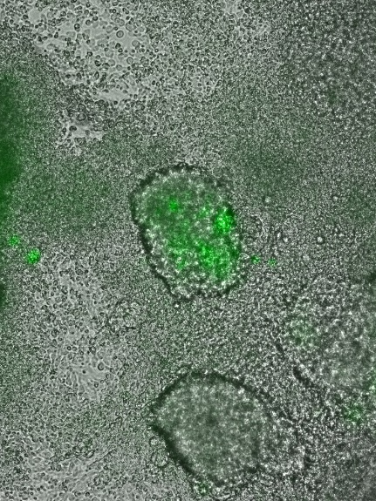
Problémy => Efektivita a čistota protokolů – vznikají i jiné typy buněk než požadujeme
Differentiated mixed cell population
Differentiation
Purification ?
Improved protocol ?
Purified cardiomyocytes
Pluripotent stem cell
cardiomyocyte

Slide 14
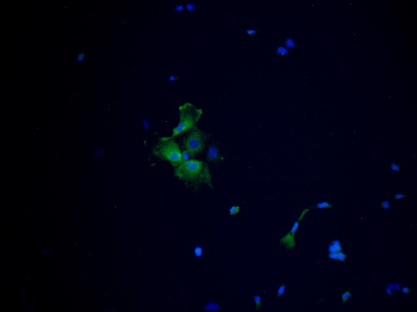
Příprava kardiomyocytů
- hledání látek vedoucí k proliferaci kardiomyogenních progenitorů
Embryonic
stem cells
Germ layers progenitors
within embryoid body
Differentiating cells
of various lineages
TPA
PKC
ERK
gene
expression
cardiomyocyte

Slide 15




Jak vylepšit efektivitu kardiomyogeneze => vliv různých biologicky aktivních látek
CHIR99021
XAV939
1
0 1
3
5
7
9
20
DMSO
1uM TPA
CHIR99021
XAV939
2
Western blot analýza exprese proteinů
specifických pro kardiomyocyty
0 1
3
5
7
9
20
DMSO
1uM TPA
7
CHIR99021
1
2
3
4
5
6
3
0 1
3
5
7
9
20
D T
D T
D T
D T
D T
DMSO
1uM TPA
MF20
CHIR99021
4
0 1
3
5
7
9
20
Troponin T
CHIR99021
DMSO
1uM TPA
XAV939
Myl2
5
0 1
3
5
7
9
20
DMSO
1uM TPA
DMSO
1uM TPA
XAV939
Myl7
CHIR99021
6
0 1
3
5
7
9
20
β actin
CHIR99021
XAV939
7
1uM TPA
0 1
3
5
7
9
20
Days

Slide 16
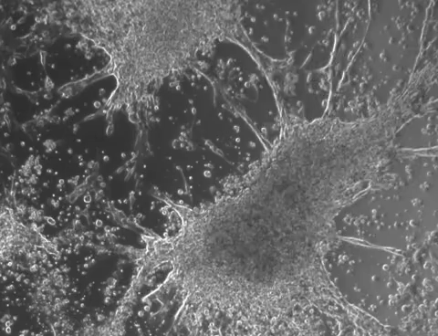
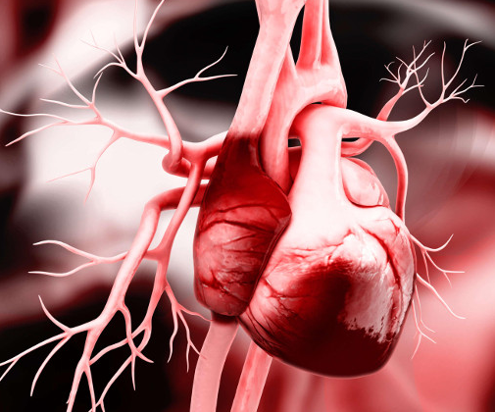
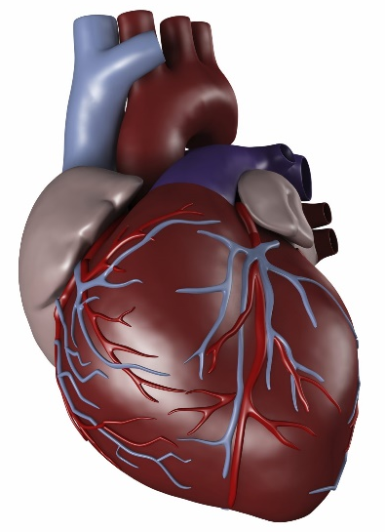
Problémy => Zralost kardiomyocytů – in vitro připravené kardiomyocyty steží dosahují
zralosti embryonálních kardiomyocytů
iPSC
Fetální srdce
Adultní srdce
Zdroj: 10.3389/fcell.2017.00050
BUŇKY
Vlastnosti
Morfologie
menší, oválné, jednojaderné
menší, oválné, jednojaderné
velké, podlouhé, (viacejaderné)
Sila kontrakce
0.1–0.5 mN/mm²
cca 0.4 mN/mm²
10–50 mN/mm²
Kontrakce
spontánní, asynchronní
spontánní, asynchronní
indukovaná, synchronní
Vápnikové kanály
T-typ/L-typ
T-typ/L-typ
L-typ
malé, neuspořádané, bez kríst, v menším počtu
malé, okrouhlé, neuspořádané, bez kríst
oválne, uspořádané, s kristami, zabírají 35% objemu buňky
Mitochondrie
Substrát pro výrobu ATP
glukóza
glukóza
mastné kyseliny

Slide 17
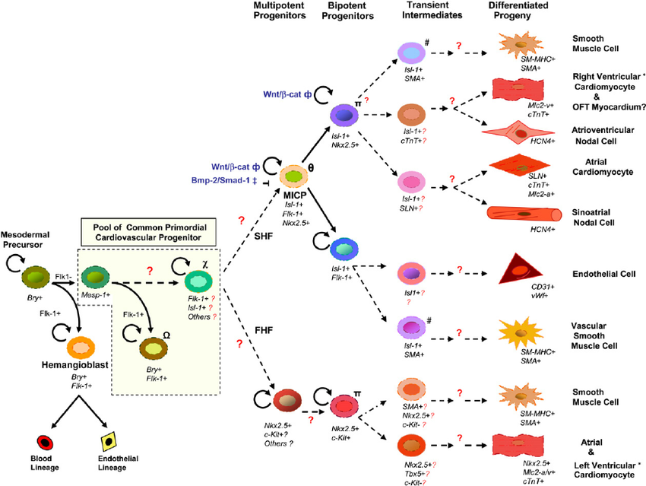
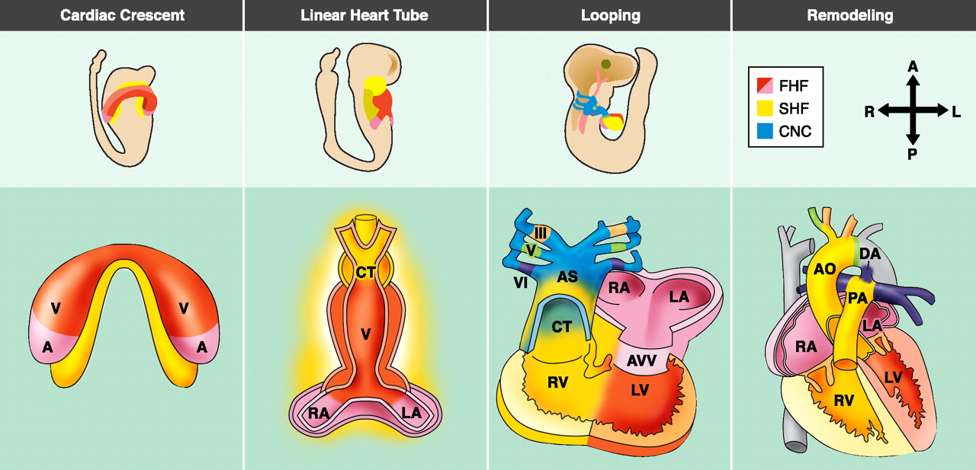
Problémy => Specifita kardiomyocytů – není kardiomyocyt jako kardiomyocyt,
vzniká směs různých typů kardiomyocytů
… tvořený mnoha typy buněk
Srdce
První funkční orgán organismu
Komplikovaný vývoj
Nezbytné pro život větších živočichů

Slide 18
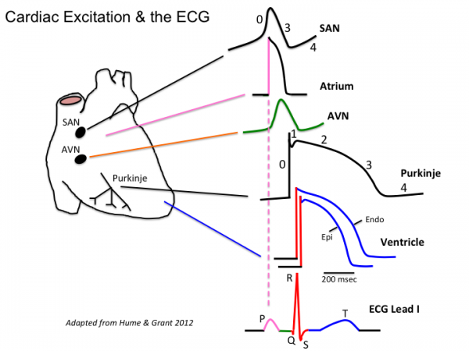
MATURACE & FENOTYP
E – den embryonálního vývoje A - atrium
H – srdce V - ventrikulum

Slide 19
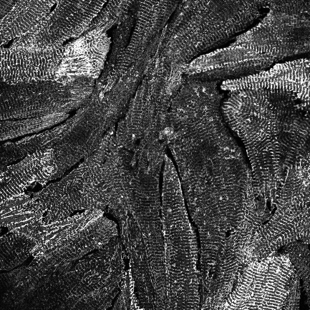
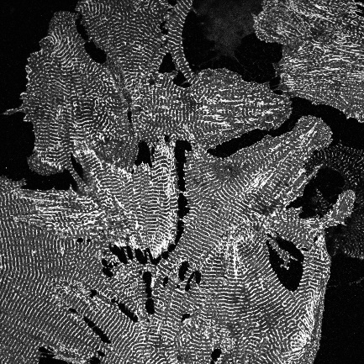
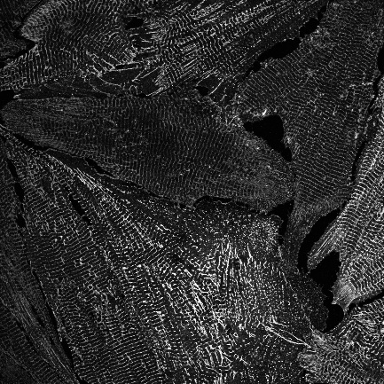
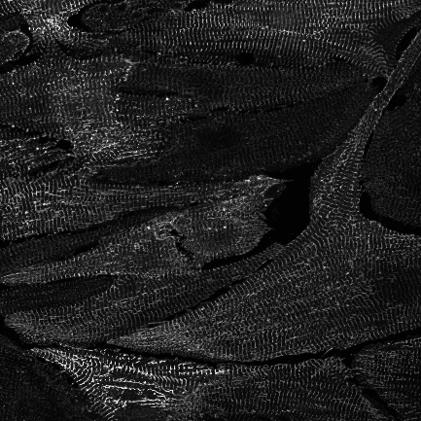
Analýzy spotřeby kyslíku
MATURACE & FENOTYP
Analýzy morfologie buněk – délka sarkomer
NORMOXIA
H 6-8
H 6-14
H 12-14

Slide 20
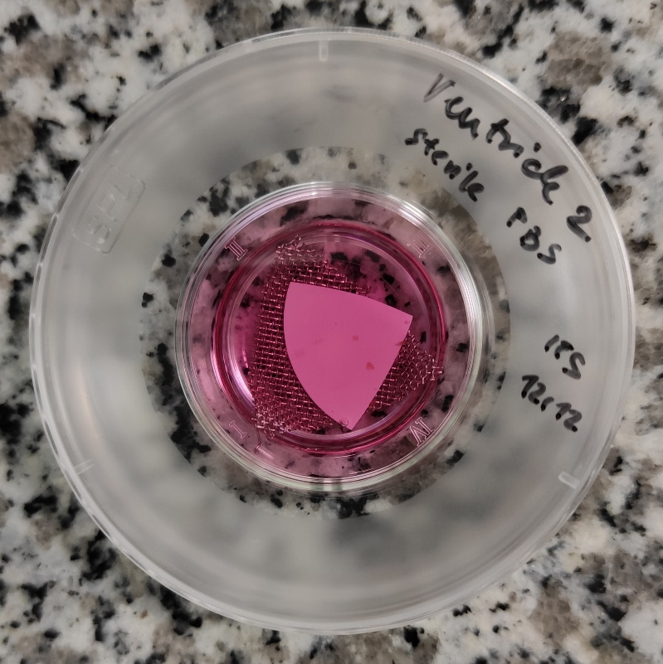
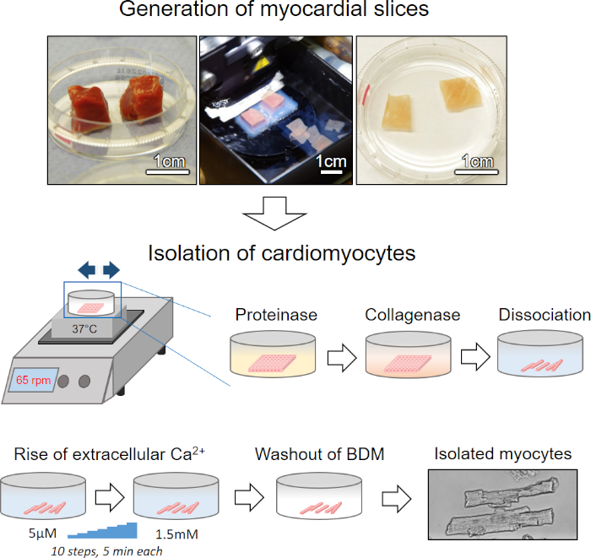
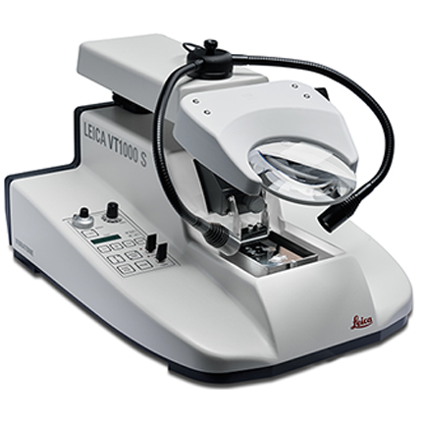
MATURACE & FENOTYP
Tkáňové řezy – kultivace tkáně in vitro, izolace jednotlivých buněk,
srovnání vlivu in vitro podmínek na fenotyp buněk

Slide 21
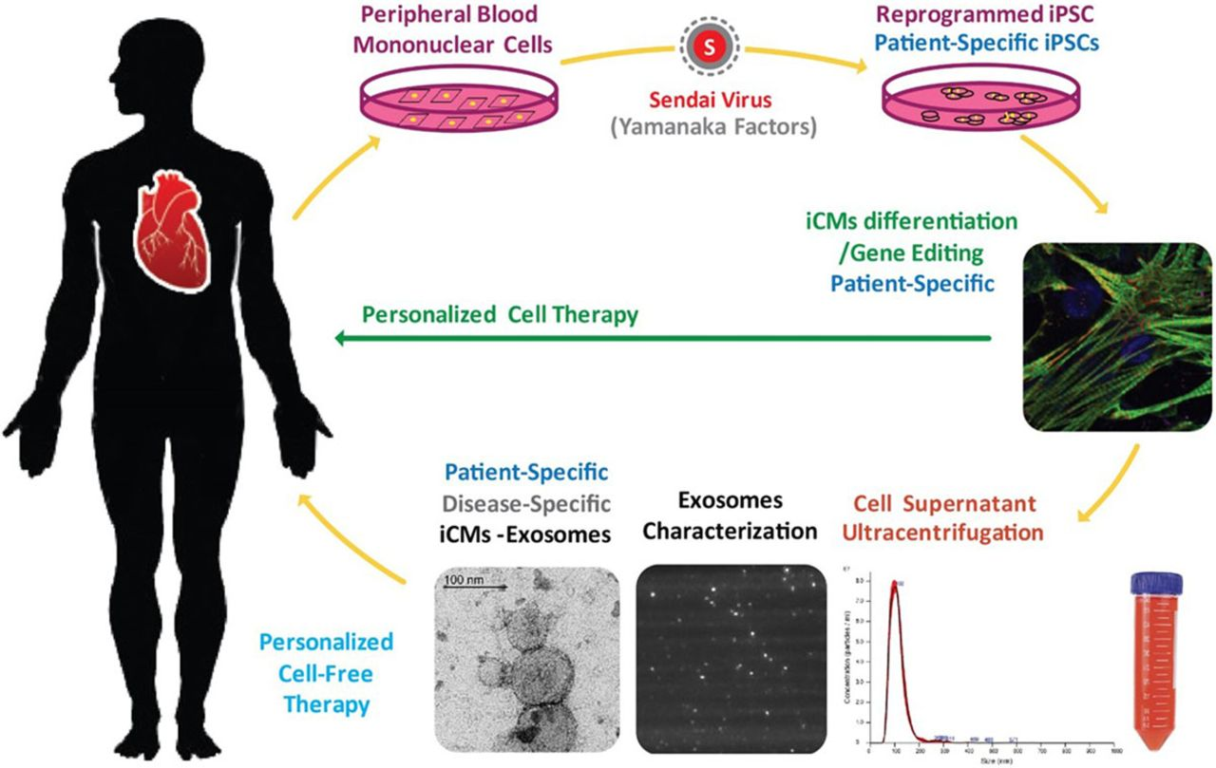
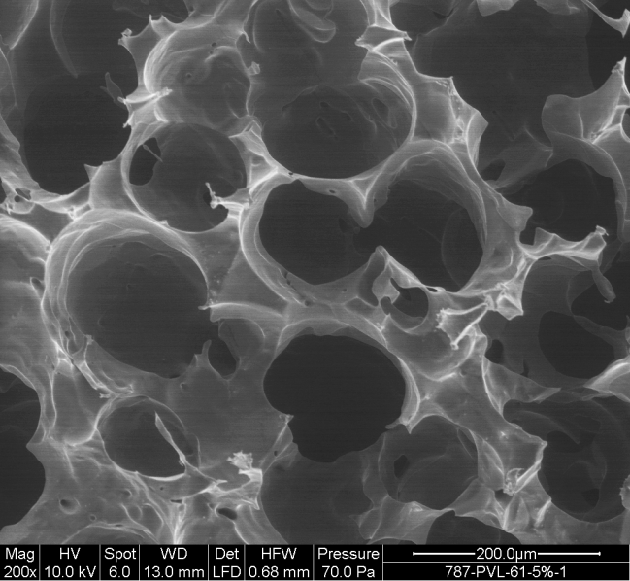
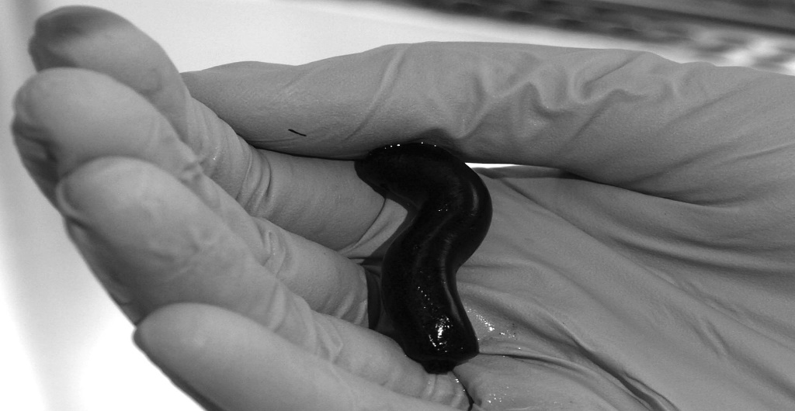
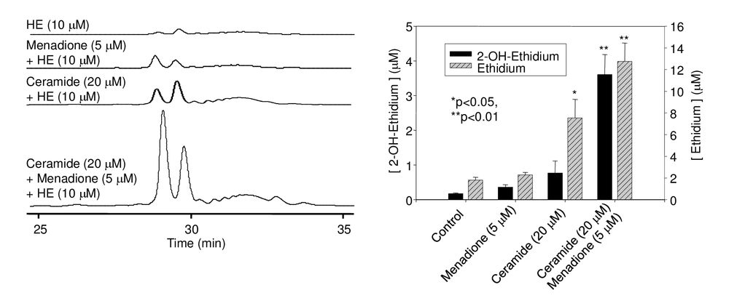
Spolupráce:
Markéta Bébarová & Tomaš Bárta, Lékařská fakulta MU
příprava iPSC, příprava iPSC z pacientů s vadou srdce
a jejich přeměna na kardiomyocyty pro studium
podstaty daných vad, personalizovaná terapie
Petr Humpolíček, Fakulta technologická, Univ. Tomaše Bati ve Zlíně
vývoj nových materiálů pro tkáňové inženýrství
a biomonitoring
Lukáš Kubala, Biofyzikální ústav AV CR, Brno
Biochemické analýzy

Slide 22
Náměty na téma závěrečných prací: https://is.muni.cz/auth/osoba/6371#skolitel
Variace na témata:
Jak regulovat fenotyp kardiomyocytů, jejich zralost, jejich specializaci?
Je možné připravit kmenové buňky myokardu? Jak toho dosáhnout?

Slide 23
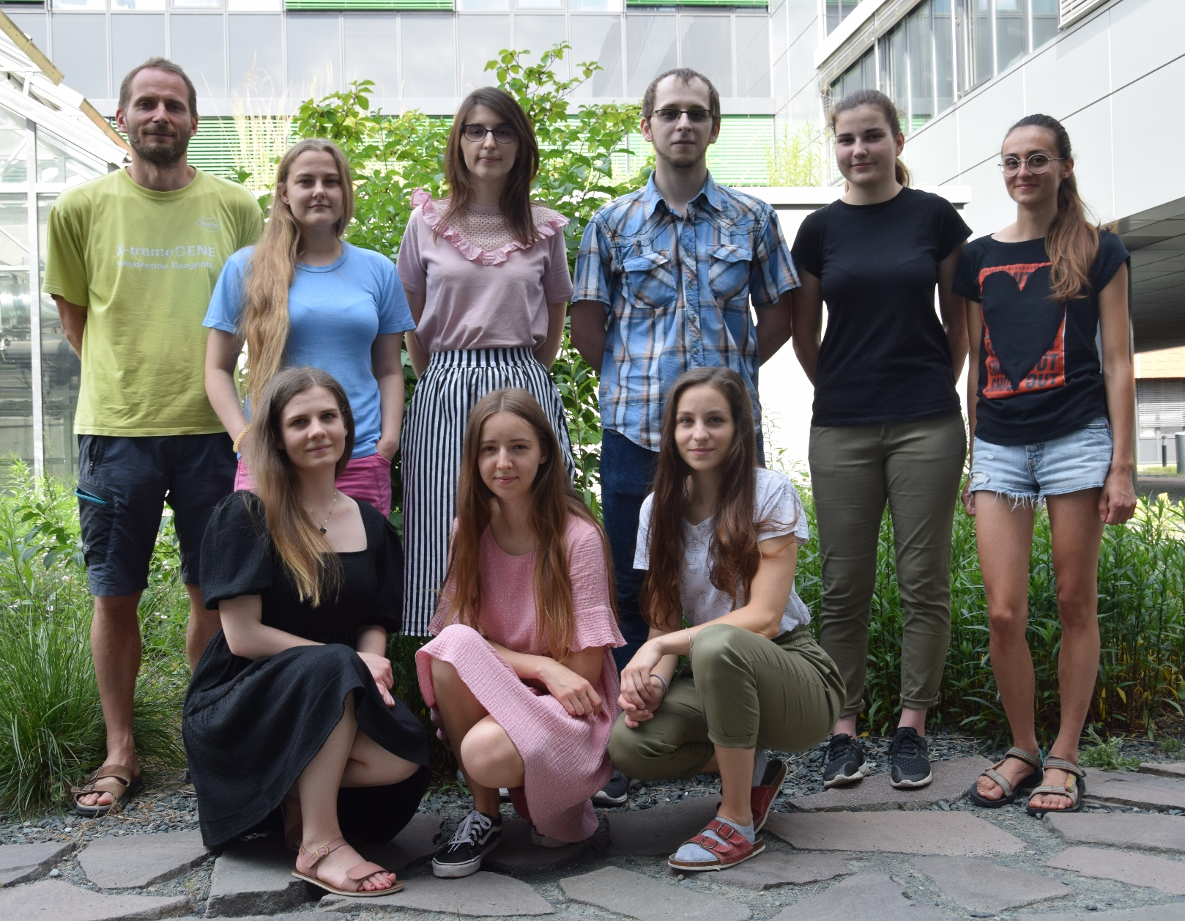
JIPAlab – OFIŽ, Ústav experimentální biologie, Masarzkova univerzita
Univerzitní kampus Bohunice D36; https://www.sci.muni.cz/ofiz/pachernik/
Děkuji za pozornost
2021
Publikace: https://pubmed.ncbi.nlm.nih.gov/?term=Pachernik&sort=pubdate
Závěrečné práce: https://is.muni.cz/auth/osoba/6371#skolitel
Jiří Pacherník
jipa@sci.muni.cz
D36/111

